Slide 1
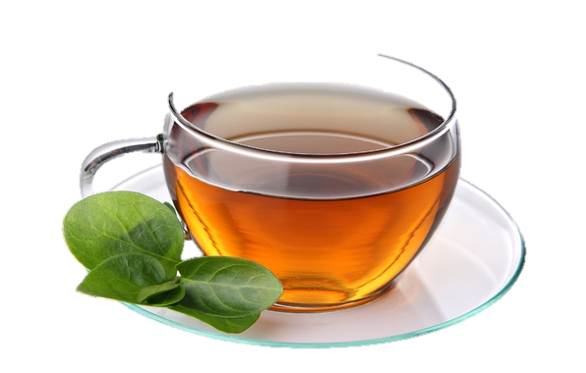
Горячие напитки Чай ГБОУ СОШ № 657 ЮАО г. Москва Учитель технологии: Лихонина О.П.

Slide 2
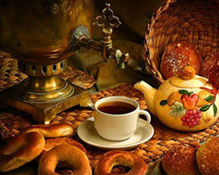
Цели и задачи предстоящей работы: -Познакомить учащихся с историей возникновения чая , с видами и сортами чая , что такое чай.

Slide 3
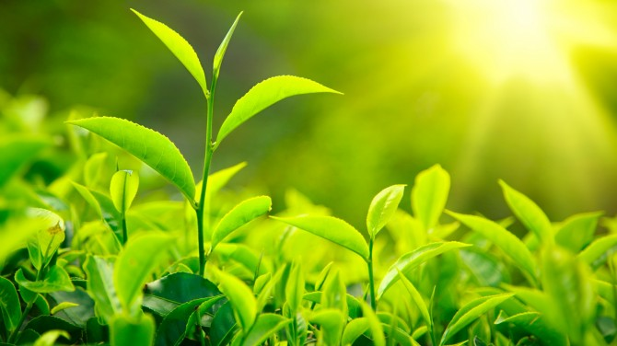
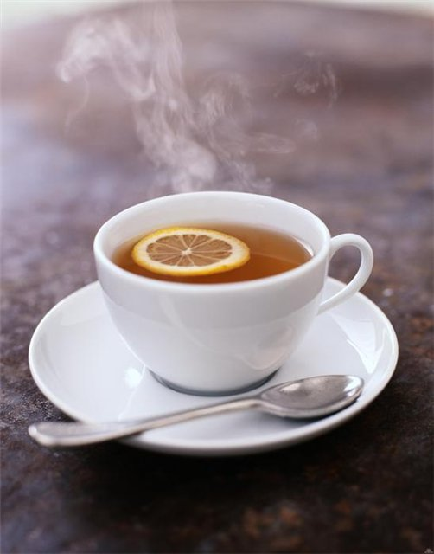
Что такое чай.
Чай – это напиток, получаемый варкой, завариванием и/или настаиванием листа чайного куста, который предварительно подготавливается специальным образом.
Чаем также называется сам лист чайного куста, обработанный и подготовленный для приготовления напитка. Подготовка эта включает предварительную сушку (вяление), скручивание, более или менее длительное ферментативное окисление, окончательную сушку.

Slide 4
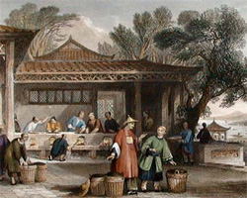
История возникновения чая.
История чая включает в себя ряд спорных фактов, даже легенд, сохранившихся с того времени, по которым, например, родиной чая считается Китай. Долгое время именно так все и думали, пока в 1825 году в горных джунглях Индии не были найдены плантации чайных деревьев. Поэтому вопрос о родине чая до конца не решен и является предметом споров и по сей день.

Slide 5
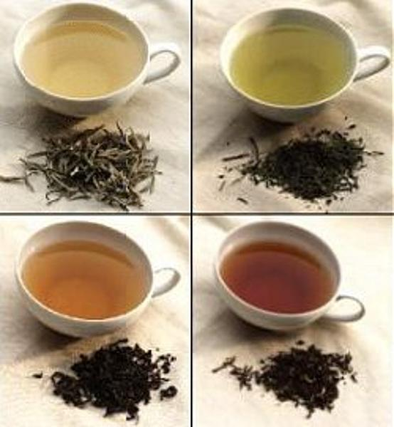
Виды и сорта чая.
В зависимости от обработки чайного листа, и только от этого, различают чёрный, зеленый, красный и желтый чай.
Черный чай - это лист, прошедший все этапы обработки (завяливание, скручивание, ферментация, сушка, сортировка).
Зеленый проходит только скручивание и сушку. Его называют еще неферментированным. Между ними - желтый и красный чаи. Это лист, прошедший завяливание, частичную ферментацию, скручивание и сушку.
Желтый чай ближе к зеленому, красный - к черному.

Slide 6
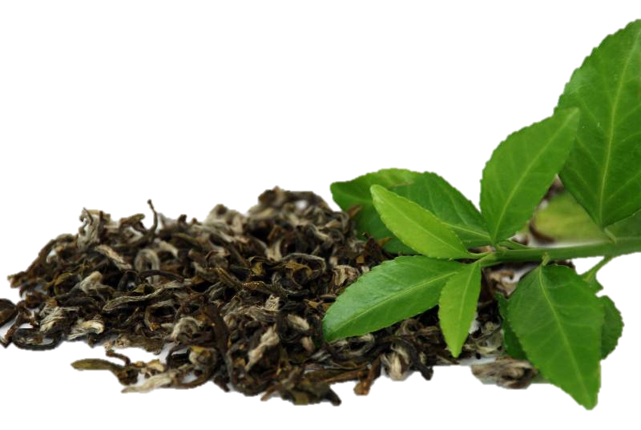
Разновидности чая. 1 Листовой чай
Листовой чай - это лучшие сорта традиционного чая из ведущих чаеводческих районов мира, а также высококачественные фруктовые и травяные смеси, которые не содержат чая в своей композиции, но не уступают классическому чайному напитку ни по многогранности ароматического букета, ни по изысканности вкуса.

Slide 7
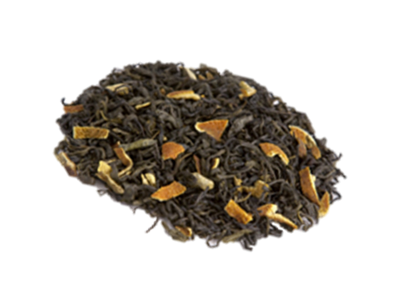
2 Купаж
Большинство черных чаев, продающихся в наших магазинах, – это не чайные сорта в чистом виде, а их смеси – купажи. Знаменитые европейские чайные фирмы занимаются не выращиванием чаев, а смешиванием оригинальных сортов. Специалисты по созданию чайных купажей - соединяют в нужных пропорциях чайные листья разных сортов, с разных плантаций, а иногда даже с разных континентов.

Slide 8
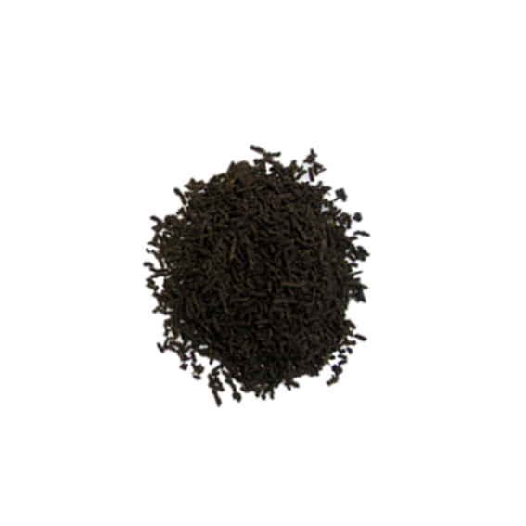
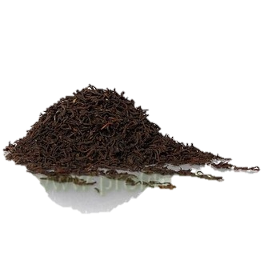
3 Гранулированный чай
Гранулированный чай производится преимущественно в Индии и Шри-Ланке. Главное преимущество технологии производства состоит в ее экономичности: отходов в результате гранулирования почти не бывает. Соответственно, готовый чай стоит дешевле, чем чай листовой.

Slide 9
Вопросы: 1.Какие сорта чая ты знаешь? 2.Какими свойствами обладает чай? 3.Назови Родину чая?

Slide 10
Источник информации
1.Учебник для учащихся 5 класса общеобразовательных учреждений ( вариант для девочек).Под редакцией В.Д.Симоненко.Изд.третье, переработанное.Москва.Изд.центр» Вентана –Граф»2007г.
Рабочая тетрадь О.А.Кожина,Е.Н.Кудакова» Основы мастерства»Москва.Дрофа.2013.
http://china.kulichki.com/cooking/0103.shtml
http://chayblog.ru/category/istoriya-chaya/

